Slide 1
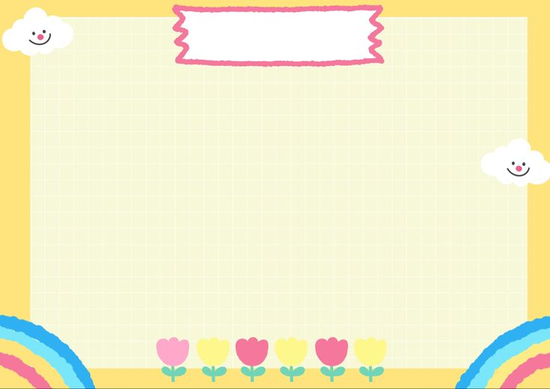

UBND QUẬN LONG BIÊN
TRƯỜNG MẦM NON LONG BIÊN
LĨNH VỰC PHÁT TRIỀN THẦM MỸ
HOẠT ĐỘNG ÂM NHẠC
Dạy hát: Cháu vẽ ông mặt trời
Nghe hát: Cầu vồng
Trò chơi: Đứng im như tượng
GV: Nguyễn Thị Thu Trang

Slide 2

TRÒ CHƠI:
TRỜI NẮNG, TRỜI MƯA

Slide 3

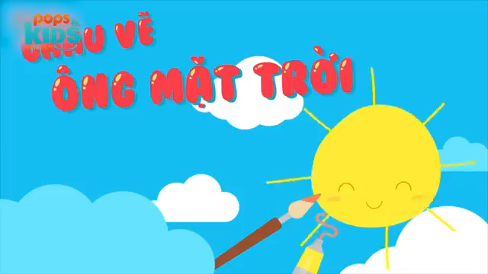
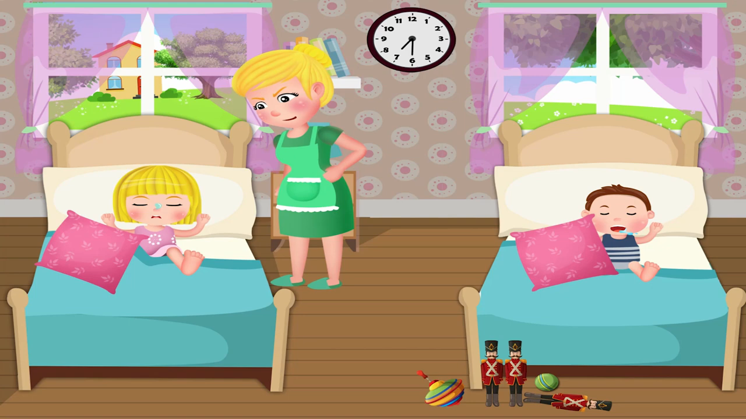
BÀI HÁT:
CHÁU VẼ ÔNG MẶT TRỜI

Slide 4

Các con vừa được nghe bài hát gì?
Bài hát của tác giả nào?
Tác giả: Tân Huyền
Bài hát: Cháu vẽ ông mặt trời

Slide 5

Bài hát “Cháu vẽ ông mặt trời” có giai điệu nhanh, vui tươi, nhí nhảnh nên khi hát các con cần thể hiện gương mặt vui tươi, nhí nhảnh để bài hát thêm sinh động và hay hơn

Slide 6

Cô cho trẻ hát

Slide 7


NGHE HÁT:
CẦU VỒNG

Slide 8

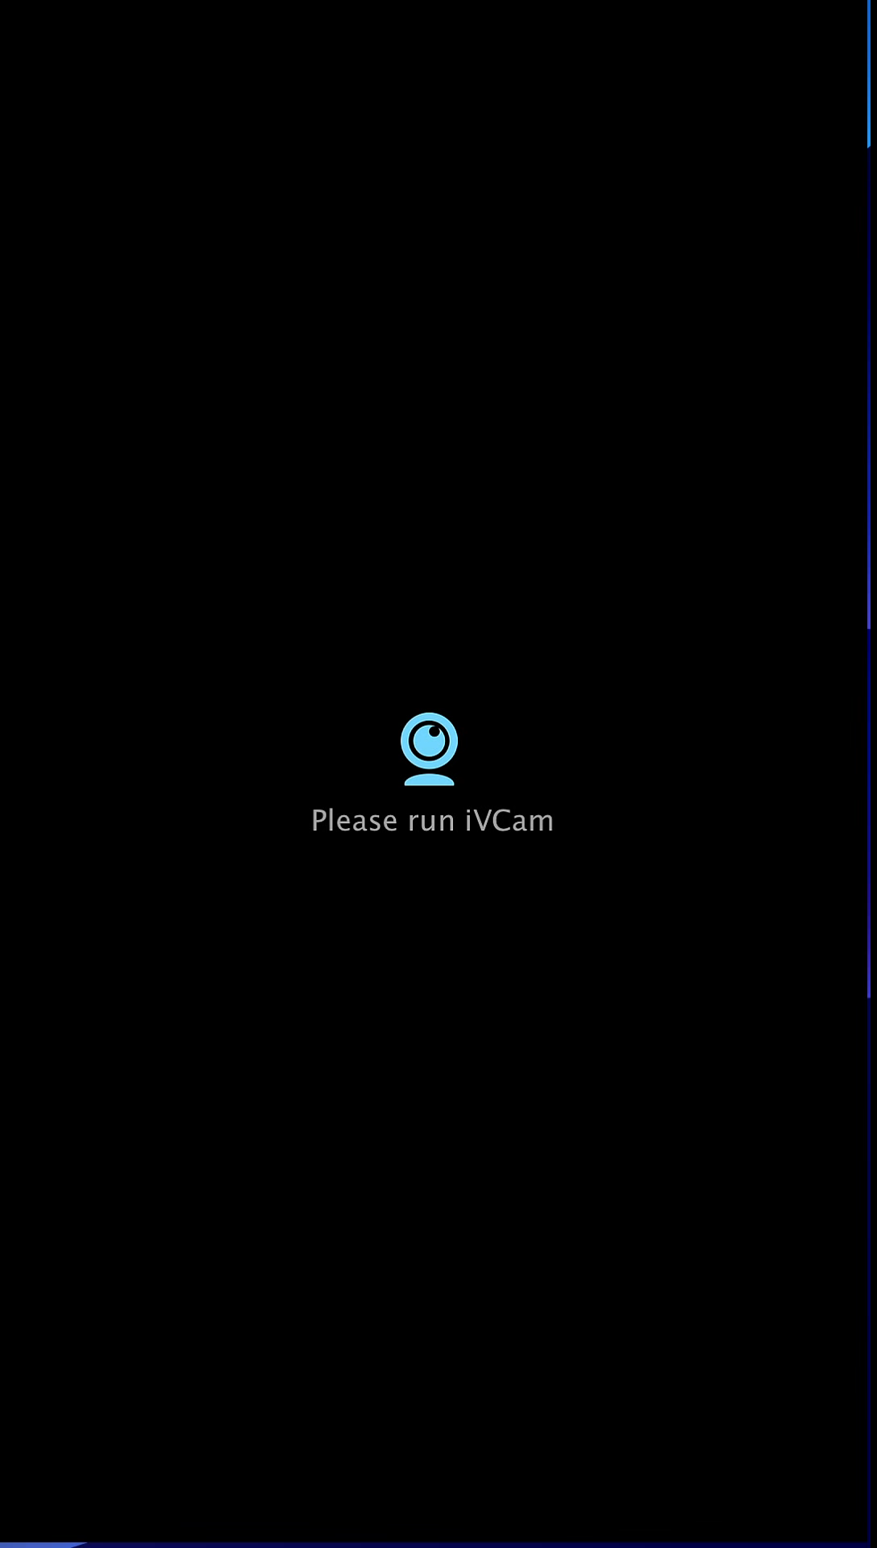
TRÒ CHƠI:
ĐỨNG IM NHƯ TƯỢNG

